Slide 1
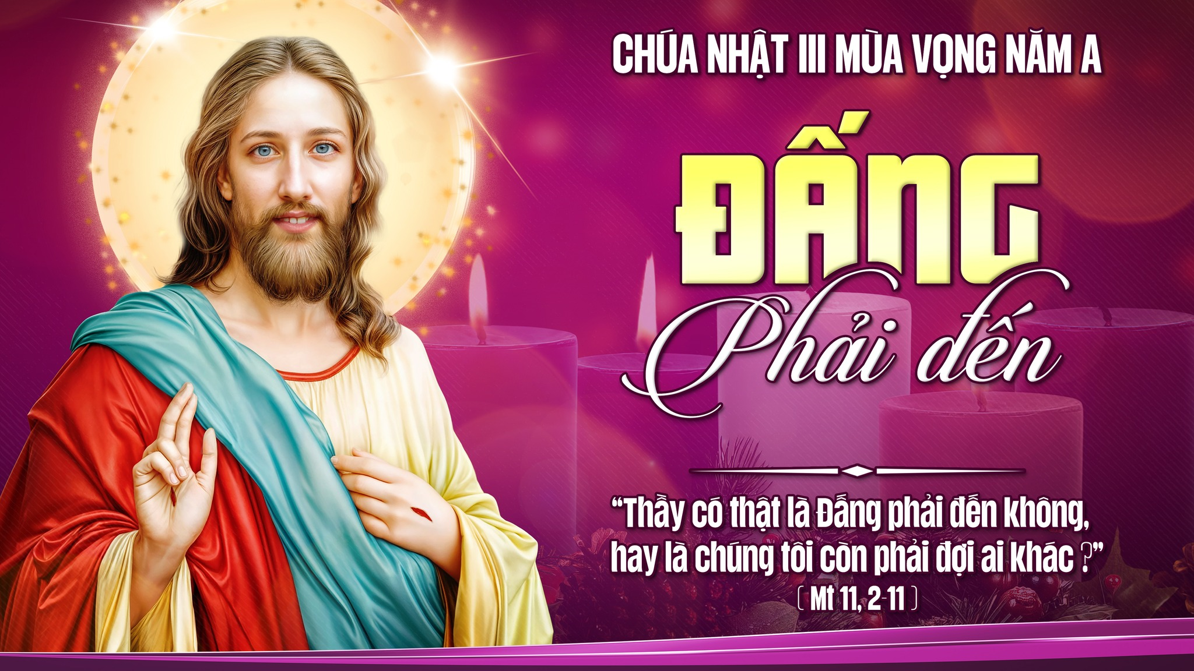

Slide 2
Nhân danh Cha †
và Con † và Thánh Thần †. Amen.

Slide 3
KINH CHÚA THÁNH THẦN
Chúng con lạy ơn Đức Chúa Thánh Thần, thiêng liêng sáng láng vô cùng.

Slide 4
Chúng con xin Đức Chúa Thánh Thần xuống đầy lòng chúng con, là kẻ tin cậy Đức Chúa Trời,

Slide 5
và đốt lửa kính mến Đức Chúa Trời trong lòng chúng con;

Slide 6
Chúng con xin Đức Chúa Trời cho Đức Chúa Thánh Thần xuống,

Slide 7
sửa lại mọi sự trong ngoài chúng con. Chúng con cầu cùng Đức Chúa Trời

Slide 8
xưa đã cho Đức Chúa Thánh Thần xuống soi lòng dạy dỗ các Thánh Tông Đồ,

Slide 9
thì rày chúng con cũng xin Đức Chúa Trời cho Đức Chúa Thánh Thần lại xuống

Slide 10
an ủi dạy dỗ chúng con làm những việc lành,

Slide 11
vì công nghiệp vô cùng Đức Chúa Giêsu Kitô là Chúa chúng con. Amen.

Slide 12
KINH TRUYỀN TIN
Xướng: Đức Chúa Trời sai Thánh Thiên Thần truyền tin cho Rất Thánh Đức Bà Maria.

Slide 13
Đáp: Và Rất Thánh Đức Bà chịu thai bởi phép Đức Chúa Thánh Thần. Kính mừng…..

Slide 14
Xướng: Này tôi là tôi tá Đức Chúa Trời.

Slide 15
Đáp: Tôi xin vâng như lời Thánh Thiên Thần truyền.
Kính mừng…..

Slide 16
Xướng: Chốc ấy Ngôi Thứ Hai xuống thế làm người.

Slide 17
Đáp: Và ở cùng
chúng con.
Kính mừng…..

Slide 18
Xướng: Lạy Rất Thánh Đức Mẹ Chúa Trời, xin cầu cho chúng con.

Slide 19
Đáp: Đáng chịu lấy những sự Chúa Kitô đã hứa.

Slide 20
LỜI NGUYỆN
Lạy Chúa, chúng con xin Chúa ban ơn Chúa xuống trong linh hồn chúng con,

Slide 21
là kẻ đã nhờ lời Thánh Thiên Thần truyền, mà biết thật Chúa Kitô là Con Chúa

Slide 22
đã xuống thế làm người, thì xin vì công ơn Con Chúa chịu nạn

Slide 23
chịu chết trên cây Thánh Giá, cho chúng con ngày sau khi sống lại,

Slide 24
được đến nơi vinh hiển, cũng vì công nghiệp Chúa Kitô là Chúa chúng con. Amen.

Slide 25
KINH TIN
Lạy Chúa con, con tin thật có một Đức Chúa Trời là Đấng thưởng phạt vô cùng.

Slide 26
Con lại tin thật Đức Chúa Trời có Ba Ngôi, mà Ngôi Thứ Hai đã xuống thế làm người,

Slide 27
chịu nạn chịu chết mà chuộc tội cho thiên hạ.

Slide 28
Bấy nhiêu điều ấy cùng các điều Hội Thánh dạy

Slide 29
thì con tin vững vàng, vì Chúa là
Đấng thông minh

Slide 30
và chân thật vô cùng đã phán truyền cho Hội Thánh. Amen.

Slide 31
KINH CẬY
Lạy Chúa con, con trông cậy vững vàng, vì công nghiệp Đức Chúa Giêsu

Slide 32
thì Chúa sẽ ban ơn cho con giữ đạo nên ở đời này,

Slide 33
cho ngày sau được lên thiên đàng xem thấy mặt Đức Chúa Trời hưởng phước đời đời,

Slide 34
vì Chúa là Đấng phép tắc và lòng lành vô cùng

Slide 35
đã phán hứa sự ấy chẳng có lẽ nào sai đặng. Amen.

Slide 36
KINH MẾN
Lạy Chúa con, con kính mến Chúa hết lòng hết sức trên hết mọi sự,

Slide 37
vì Chúa là Đấng trọn tốt trọn lành vô cùng,

Slide 38
lại vì Chúa thì con thương yêu người ta như mình con vậy. Amen.

Slide 39
KINH SẤP MÌNH
Lạy Chúa con, con sấp mình xuống trước mặt Chúa con. Con tin thật Chúa ở khắp mọi nơi,

Slide 40
thông biết mọi sự, hằng xem thấy con, hằng nghe lời con cầu nguyện.

Slide 41
Xin Chúa rất nhân từ hãy đoái xem sự nghèo ngặt con và nhậm lời con nguyện.

Slide 42
Lạy Chúa, xin hãy mở miệng lưỡi con ra, thì con sẽ cao rao những lời ngợi khen Chúa.

Slide 43
Lạy Chúa chúng con! Vì dấu † Thánh giá, xin chữa † chúng con, cho khỏi † kẻ thù.

Slide 44
Nhân danh Cha †
và Con † và Thánh Thần †. Amen.

Slide 45
KINH LẠY NỮ VƯƠNG
Lạy Nữ Vương, Mẹ nhân lành làm cho chúng con đặng sống, đặng vui, đặng cậy.

Slide 46
Thân lạy Mẹ! chúng con, con cháu Evà ở chốn khách đày kêu đến cùng Bà,

Slide 47
chúng con ở nơi khóc lóc than thở kêu khẩn Bà thương. Hỡi Ôi! Bà là chủ bầu chúng con,

Slide 48
xin ghé mắt thương xem chúng con. Đến sau khỏi đày,

Slide 49
xin cho chúng con được thấy Đức Chúa Giêsu con lòng Bà gồm phúc lạ.

Slide 50
Ôi khoan thay! nhân thay! dịu thay! Thánh Maria trọn đời đồng trinh. Amen.

Slide 51
Đạo Đức Chúa Trời có 10 điều răn:
Thứ nhất: Thờ phượng một Đức Chúa Trời và kính mến người trên hết mọi sự.

Slide 52
Thứ hai: Chớ kêu tên Đức Chúa Trời vô cớ.
Thứ ba: Giữ ngày Chúa Nhật.

Slide 53
Thứ bốn: Thảo kính cha mẹ.
Thứ năm: Chớ giết người.

Slide 54
Thứ sáu: Chớ làm sự dâm dục.
Thứ bảy: Chớ lấy của người.

Slide 55
Thứ tám: Chớ làm chứng dối.
Thứ chín: Chớ muốn vợ chồng người.

Slide 56
Thứ mười: Chớ tham
của người.
Mười điều răn ấy tóm về hai này mà chớ:

Slide 57
trước kính mến một Đức Chúa Trời trên hết mọi sự; sau lại yêu người như mình ta vậy. Amen.

Slide 58
Hội Thánh có 5 điều răn:
Thứ nhất: dự lễ và kiêng việc xác ngày Chúa Nhật cùng các ngày lễ buộc;

Slide 59
Thứ hai: xưng tội trong một năm ít là một lần;
Thứ ba: rước Mình Thánh Chúa trong mùa Phục Sinh;

Slide 60
Thứ bốn: giữ chay và kiêng thịt những ngày Hội Thánh buộc;

Slide 61
Thứ năm: góp công góp của xây dựng Hội Thánh, tùy theo khả năng của mình.

Slide 62
Đạo Đức Chúa Trời có 7 phép Bí tích:
Thứ nhất: là phép Rửa tội.
Thứ hai: là phép Thêm sức.

Slide 63
Thứ ba: là phép Mình Thánh Chúa.
Thứ bốn: là phép Giải tội.

Slide 64
Thứ năm: là phép Xức dầu thánh.
Thứ sáu: là phép Truyền chức thánh.

Slide 65
Thứ bảy: là phép Hôn phối.

Slide 66
Thương người có mười bốn mối
Thương xác bảy mối:
Thứ nhất: Cho kẻ đói ăn.

Slide 67
Thứ hai: Cho kẻ khát uống.
Thứ ba: Cho kẻ rách rưới ăn mặc.

Slide 68
Thứ bốn: Viếng kẻ liệt cùng kẻ tù rạc.
Thứ năm: Cho khách đỗ nhà.

Slide 69
Thứ sáu: Chuộc kẻ làm tôi.
Thứ bảy: Chôn xác kẻ chết.

Slide 70
Thương linh hồn bảy mối:
Thứ nhất: Lấy lời lành khuyên người.

Slide 71
Thứ hai: Mở dạy kẻ mê muội.
Thứ ba: An ủi kẻ âu lo.

Slide 72
Thứ bốn: Răn bảo kẻ có tội.
Thứ năm: Tha kẻ dể ta.

Slide 73
Thứ sáu: Nhịn kẻ mất lòng ta.
Thứ bảy: Cầu cho kẻ sống và kẻ chết.

Slide 74
CẢI TỘI BẢY MỐI CÓ BẢY ĐỨC
Thứ nhất: Khiêm nhượng, chớ kiêu ngạo.

Slide 75
Thứ hai: Rộng rãi, chớ hà tiện.
Thứ ba: Giữ mình sạch sẽ, chớ mê dâm dục.

Slide 76
Thứ bốn: Hay nhịn, Chớ hờn giận.
Thứ năm: Kiêng bớt, chớ mê ăn uống.

Slide 77
Thứ sáu: Yêu người, chớ ghen ghét.
Thứ bảy: Siêng năng việc Đức Chúa Trời, chớ làm biếng.

Slide 78
PHƯỚC THẬT TÁM MỐI
Thứ nhất: Ai có lòng khó khăn, ấy là phước thật, vì chưng nước Đức Chúa Trời là của mình vậy.

Slide 79
Thứ hai: Ai hiền lành, ấy là phước thật, vì chưng sẽ được đất Đức Chúa Trời làm của mình vậy.

Slide 80
Thứ ba: Ai khóc lóc, ấy là phước thật, vì chưng sẽ được an ủi vậy.

Slide 81
Thứ bốn: Ai khao khát nhân đức trọn lành, ấy là phước thật, vì chưng sẽ được no đủ vậy.

Slide 82
Thứ năm: Ai thương xót người, ấy là phước thật, vì chưng mình sẽ được thương xót vậy.

Slide 83
Thứ sáu: Ai giữ lòng sạch sẽ, ấy là phước thật, vì chưng sẽ được thấy mặt Đức Chúa Trời vậy.

Slide 84
Thứ bảy: Ai làm cho người hòa thuận, ấy là phước thật, vì chưng sẽ được gọi là con Đức Chúa Trời vậy.

Slide 85
Thứ tám: Ai chịu khốn nạn vì đạo ngay, ấy là phước thật, vì chưng nước Đức Chúa Trời là của mình vậy.

Slide 86
KINH NĂM THÁNH 2025
Lạy Cha trên trời, Xin cho ơn đức tin mà Cha ban tặng chúng con/ trong Chúa Giêsu Kitô,

Slide 87
Con Cha và Anh của chúng con, cùng ngọn lửa đức ái được thắp lên trong tâm hồn chúng con/

Slide 88
bởi Chúa Thánh Thần, khơi dậy trong chúng con/ niềm hy vọng hồng phúc hướng về Nước Cha trị đến.

Slide 89
Xin ân sủng Cha biến đổi chúng con/ thành những người miệt mài vun trồng hạt giống Tin Mừng.

Slide 90
Ước gì những hạt giống ấy/ biến đổi từ bên trong nhân loại và toàn thể vũ trụ này,

Slide 91
trong khi vững lòng mong đợi trời mới đất mới, lúc mà quyền lực Sự Dữ sẽ bị đánh bại,

Slide 92
và vinh quang Cha sẽ chiếu sáng muôn đời. Xin cho ân sủng của Năm Thánh này/ khơi dậy trong chúng con,

Slide 93
là Những Người Lữ Hành Hy Vọng, niềm khao khát kho tàng ở trên trời.

Slide 94
Đồng thời cũng làm lan tỏa trên khắp thế giới/ niềm vui và sự bình an của Đấng Cứu Chuộc chúng con.

Slide 95
Xin tôn vinh và ngợi khen Cha là Thiên Chúa chúng con, Cha đáng chúc tụng mãi muôn đời. Amen.

Slide 97
NHẬP LỄ
NÀO HỠI
DÂN XI-ON
(Lm. Mi Trầm)

Slide 98
ÐK: Nào hỡi dân Xi-on, nầy Chúa sắp đến rồi, mau mau ra đón Người:

Slide 99
Nầy Chúa đến, nầy Chúa đến cứu thoát dân Người.

Slide 100
1. Chúa là Đấng chăn dắt Is-ra-en xin Người lắng tai nghe.

Slide 101
Chúa là Đấng dẫn đưa Giu-se như mục tử chăn dắt đoàn chiên.

Slide 102
ÐK: Nào hỡi dân Xi-on, nầy Chúa sắp đến rồi, mau mau ra đón Người:

Slide 103
Nầy Chúa đến, nầy Chúa đến cứu thoát dân Người.

Slide 105
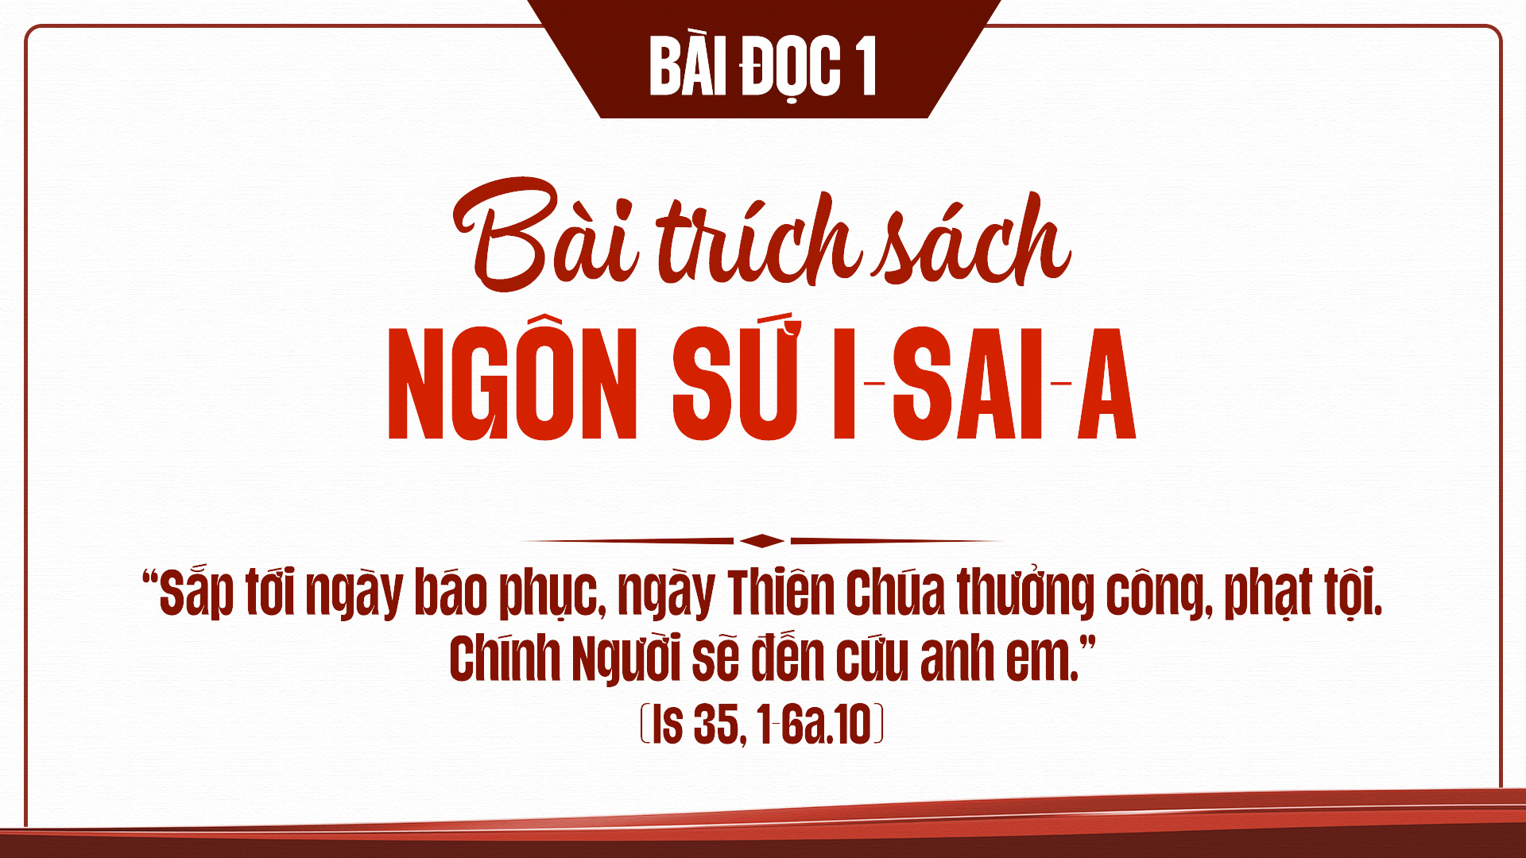

Slide 106
ĐÁP CA
THÁNH VỊNH 145
(Lm. Thái Nguyên)
(03 câu)

Slide 107
1. Ngài minh xét những ai hàm ức, kẻ tù tội ra tay cứu mạng.

Slide 108
Ngài thương những ai chính trực, ban lương thực cho kẻ khó nghèo.

Slide 109
ĐK: Lạy Chúa, xin đến cứu độ chúng con, xin đến cứu độ chúng con.

Slide 110
2. Ngài mở mắt những ai mù tối, cứu người bị khòm lưng khuất phục.

Slide 111
Ngài quý mến ai nghĩa nhân, thương đỡ đần cô nhi quả phụ.

Slide 112
ĐK: Lạy Chúa, xin đến cứu độ chúng con, xin đến cứu độ chúng con.

Slide 113
3. Mọi đường lối ác nhân Ngài phá, Chúa giữ gìn chở che khách trọ.

Slide 114
Người sẽ cai trị dân Người, mãi muôn đời là Vua của họ.

Slide 115
ĐK: Lạy Chúa, xin đến cứu độ chúng con, xin đến cứu độ chúng con.

Slide 116
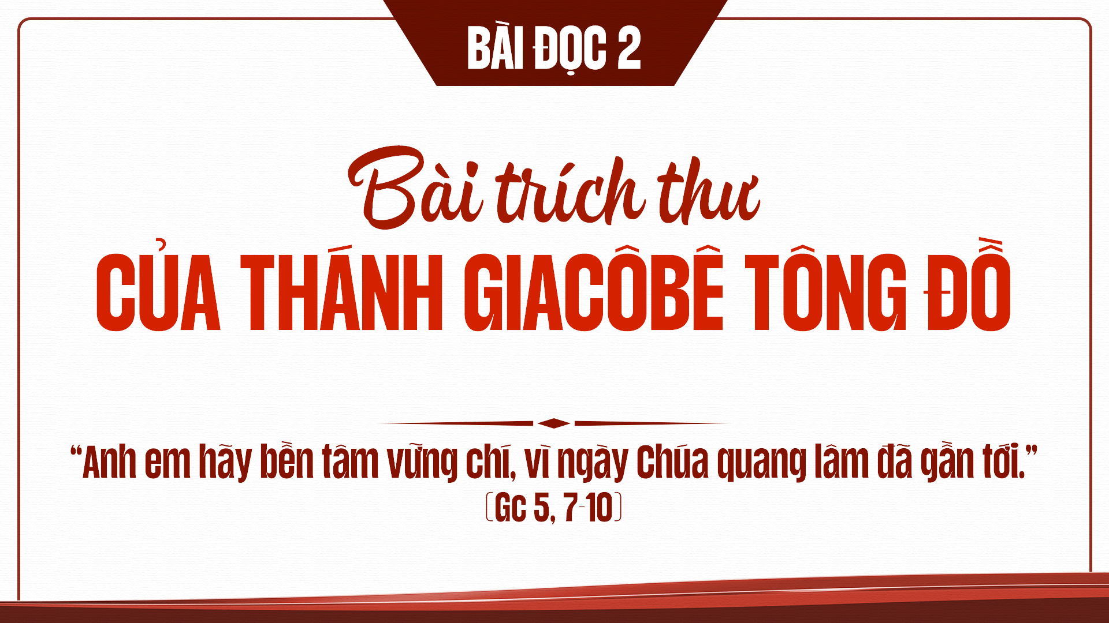

Slide 117
All… All…
Thánh Thần Chúa ngự trên tôi,
TUNG HÔ TIN MỪNG

Slide 118
Người sai tôi đem Tin Mừng đến cho những người nghèo khó.
All.. All..

Slide 119
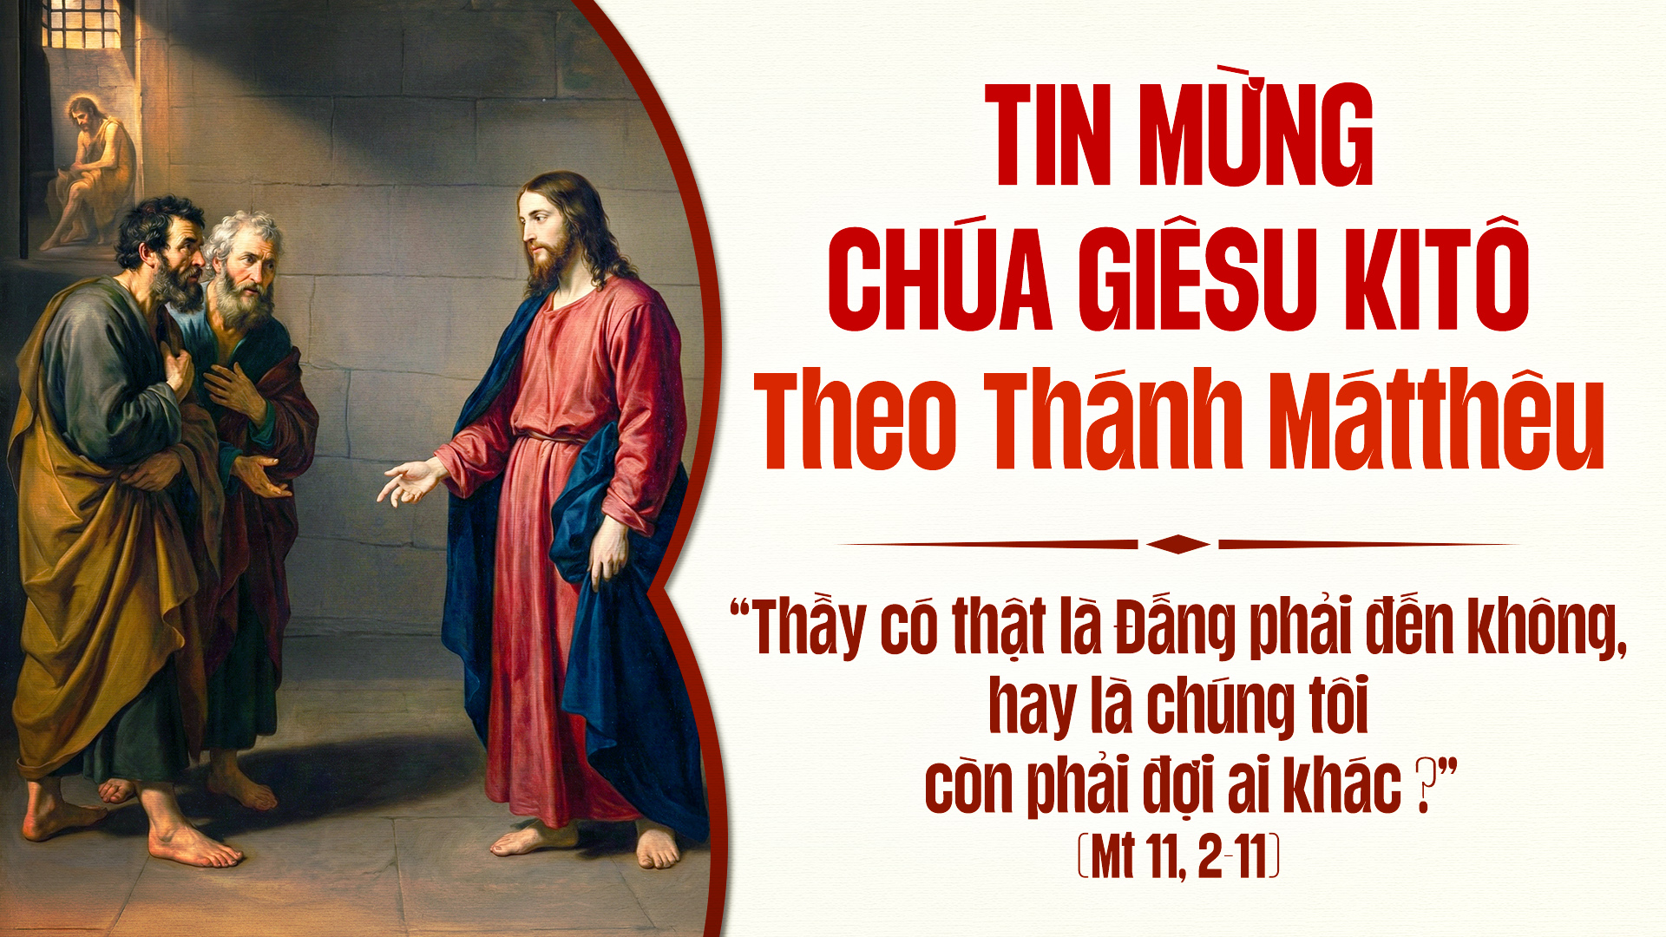

Slide 121
CT: Tôi tin kính một Thiên Chúa là Cha toàn năng.
KINH TIN KÍNH

Slide 122
Đấng tạo thành trời đất muôn vật hữu hình và vô hình.

Slide 123
Tôi tin kính một Chúa Giê-su Ki-tô Con Một Thiên Chúa,

Slide 124
sinh bởi Đức Chúa Cha từ trước muôn đời.

Slide 125
Người là Thiên Chúa bởi Thiên Chúa, Ánh Sáng bởi Ánh Sáng,

Slide 126
Thiên Chúa thật bởi Thiên Chúa Thật Được sinh ra mà không phải được tạo thành,

Slide 127
đồng bản thể với Đức Chúa Cha:nhờ Người mà muôn vật được tạo thành.

Slide 128
Vì loài người chúng ta và để cứu độ chúng ta, Người đã từ trời xuống thế.

Slide 129
Bởi phép Đức Chúa Thánh Thần Người đã nhập thể trong long Trinh Nữ Maria, và đã làm người.

Slide 130
Người chịu đóng đinh vào thập giá vì chúng ta, Thời quan Phong-xi-ô Phi-la-tô;

Slide 131
Người chịu khổ hình và mai táng, ngày thứ ba Người sống lại như lời Thánh Kinh.

Slide 132
Người lên trời, ngự bên hữu Đức Chúa Cha, và Người sẽ lại đến trong vinh quang

Slide 133
để phán xét kẻ sống và kẻ chết, Nước Người sẽ không bao giờ cùng.

Slide 134
Tôi tinh kính Đức Chúa Thánh Thần là Thiên Chúa, và là Đấng ban sự sống,

Slide 135
Người bởi Đức Chúa Cha và Đức Chúa Con mà ra.

Slide 136
Người được phụng thờ và tôn vinh cùng với Đức Chúa Cha và Đức Chúa Con.

Slide 137
Người đã dùng các Tiên tri mà phán dạy.

Slide 138
Tôi tin Hội Thánh duy nhất, thánh thiện, công giáo và tông truyền.

Slide 139
Tôi tuyên xưng có một Phép Rửa để tha tội.

Slide 140
Tôi trông đợi kẻ chết sống lại và sự sống đời sau. Amen.

Slide 142
DÂNG LỄ
TIẾN DÂNG LÊN
(Phanxicô)

Slide 143
1. Tiến dâng lên thiên cung này lễ vật. Là bánh miến trinh nguyên

Slide 144
với rượu nho, cùng nước mắt tiếng hát trong cuộc đời.

Slide 145
Xin Chúa nhận đền bù bao tội con.

Slide 146
ĐK: Cùng dâng tiến tiếng hát trên môi nguyện cầu,

Slide 147
bao nỗi sầu dâng lên cùng những niềm vui.

Slide 148
Cùng dâng tiến với hết tâm tình thiết tha,

Slide 149
tựa hương xa bay lên tòa Chúa bao la.

Slide 150
2. Tiến dâng lên Thiên Cung lời ước nguyện:

Slide 151
Nguyện xin Chúa thương ban phúc bình yên, tựa như nước nối kết trong

Slide 152
rượu nồng, muôn tấm lòng hòa đồng trong tình yêu.

Slide 153
ĐK: Cùng dâng tiến tiếng hát trên môi nguyện cầu,

Slide 154
bao nỗi sầu dâng lên cùng những niềm vui.

Slide 155
Cùng dâng tiến với hết tâm tình thiết tha,

Slide 156
tựa hương xa bay lên tòa Chúa bao la.

Slide 157


Slide 158
KINH THÁNH, THÁNH
Thánh, Thánh, Thánh. Chúa là Thiên Chúa các đạo binh

Slide 159
Trời đất đầy vinh quang Chúa. Hoan hô Chúa trên các tầng trời.

Slide 160
Chúc tụng Đấng ngự đến nhân danh Chúa. Hoan hô Chúa trên các tầng trời.

Slide 162
CHIÊN THIÊN CHÚA
Lạy Chiên Thiên Chúa, Đấng xóa tội trần gian, xin thương xót chúng con.

Slide 163
Lạy Chiên Thiên Chúa, Đấng xóa tội trần gian: xin thương xót chúng con.

Slide 164
Lạy Chiên Thiên Chúa, Đấng xóa tội trần gian: xin ban bình an cho chúng con.

Slide 166
Hãy nói vói những kẻ nhát gan: “Can đảm lên, đừng sợ!
CA HIỆP LỄ

Slide 167
Này Thiên Chúa chúng ta sẽ ngự đến cứu độ chúng ta.”

Slide 168


Slide 169
HIỆP LỄ
NGUYỆN
MÙA VỌNG
(Hoàn Vũ)

Slide 170
ĐK. Từ trần gian con ngước trông lên Chúa ơi cầu xin hãy

Slide 171
mưa Đấng Thiên Sai, Chúa ơi, nghe lời van thiết tha.

Slide 172
Ngày và đêm con vẫn van xin Chúa thương,

Slide 173
Ngài ban ơn cứu rỗi yêu thương bốn phương, cho đoàn con ngóng chờ.

Slide 174
1. Xa xôi cõi trần mong Chúa viếng thăm, Chúa là hừng đông,

Slide 175
phá tan mờ tối. Qua bao tháng ngày, xin Chúa đoái thương,

Slide 176
xoá tội trần gian, xoá bao lỗi lầm.

Slide 177
ĐK. Từ trần gian con ngước trông lên Chúa ơi cầu xin hãy

Slide 178
mưa Đấng Thiên Sai, Chúa ơi, nghe lời van thiết tha.

Slide 179
Ngày và đêm con vẫn van xin Chúa thương,

Slide 180
Ngài ban ơn cứu rỗi yêu thương bốn phương, cho đoàn con ngóng chờ.

Slide 181
1. Xin mưa xuống trần, mưa Đấng Cứu Tinh, phá mọi nghịch mưu xấu xa

Slide 182
tội lỗi. Xin ban xuống đời Con Chúa Chí Linh

Slide 183
nối lại tình thương thế gian Nước Trời.

Slide 184
ĐK. Từ trần gian con ngước trông lên Chúa ơi cầu xin hãy

Slide 185
mưa Đấng Thiên Sai, Chúa ơi, nghe lời van thiết tha.

Slide 186
Ngày và đêm con vẫn van xin Chúa thương,

Slide 187
Ngài ban ơn cứu rỗi yêu thương bốn phương, cho đoàn con ngóng chờ.

Slide 189
KẾT LỄ
TRỜI CAO
(Duy Tân)

Slide 190
ÐK: Trời cao, hãy đổ sương xuống. Và ngàn mây, hãy mưa Đấng chuộc tội.

Slide 191
Trời cao, hãy đổ sương xuống. Và ngàn mây, hãy mưa Đấng cứu đời.

Slide 192
1. Trong đêm u tối, chúng con mong ngày mau tới:

Slide 193
Như nai đang khát, ước mong mau tìm thấy suối.

Slide 194
Chúa ôi, dừng cơn giận Chúa lại thôi. Chúa ôi, đoàn con đã hối tội rồi.

Slide 195
ÐK: Trời cao, hãy đổ sương xuống. Và ngàn mây, hãy mưa Đấng chuộc tội.

Slide 196
Trời cao, hãy đổ sương xuống. Và ngàn mây, hãy mưa Đấng cứu đời.

